Slide 1
ClickHouse的特性与实现
吴明洋

Slide 2
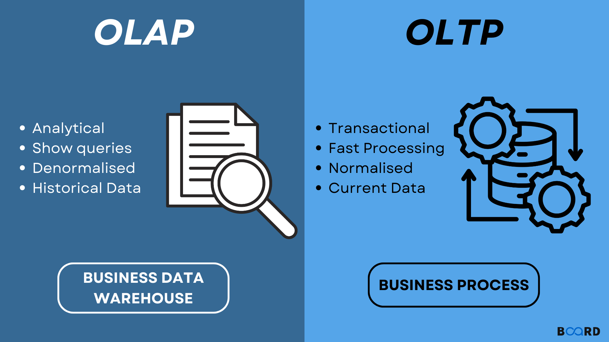
OLAP(Online Analytical Processing) 与
OLTP(Online Transaction Processing)

Slide 3
为什么会有列式存储？
每个字段独立存储一个文件，节省I/O
压缩率高
CPU向量化操作简单
CPU缓存命中率高

Slide 4
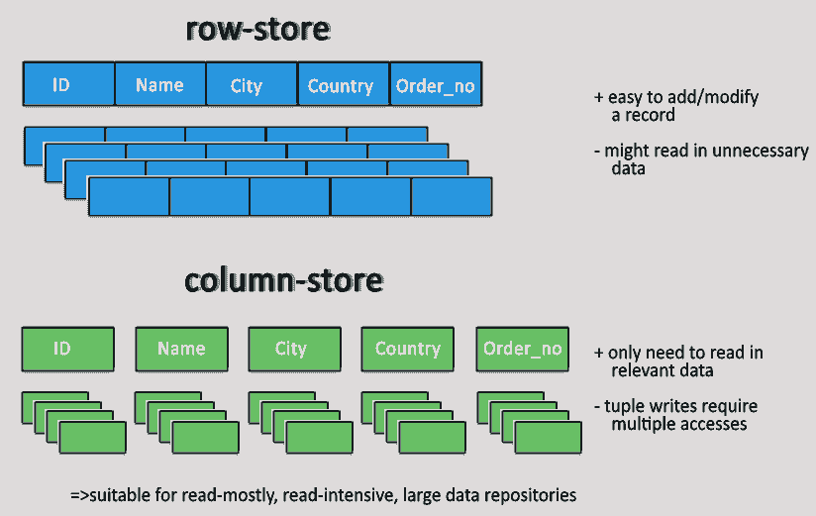
列式存储与行式存储在硬盘上的区别

Slide 5
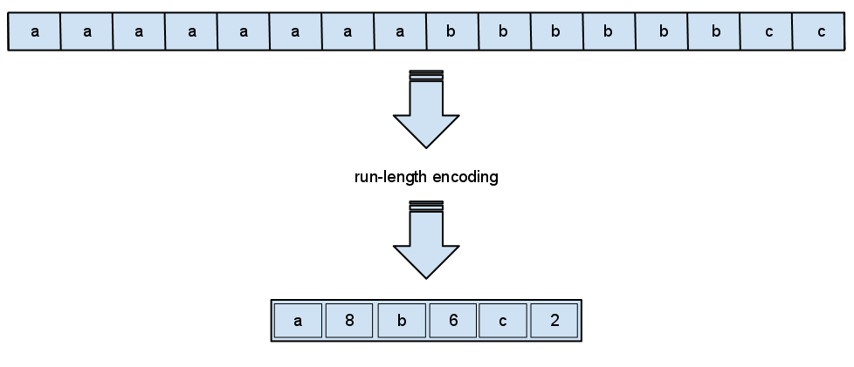
列式存储特性-压缩率高
1、RLE (Run-Length Encoding)编码

Slide 6
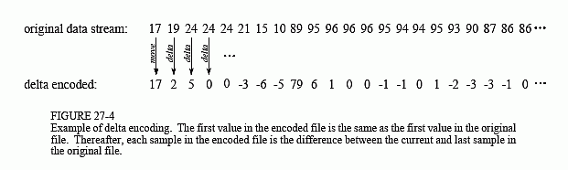
列式存储特性-压缩率高
2、Delta编码

Slide 7
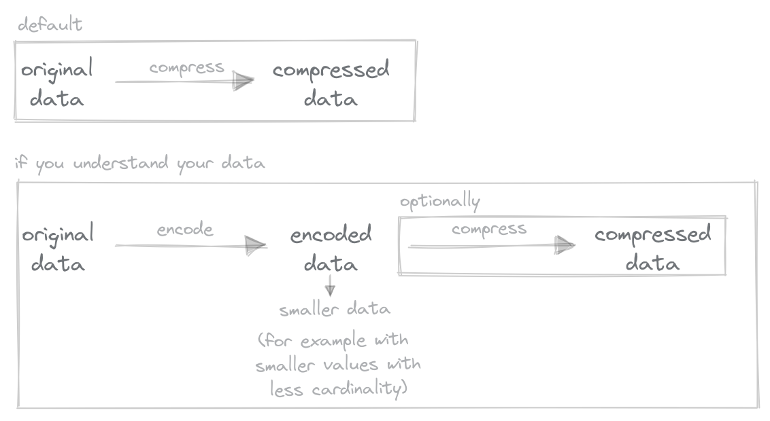
列式存储特性-压缩率高

Slide 8
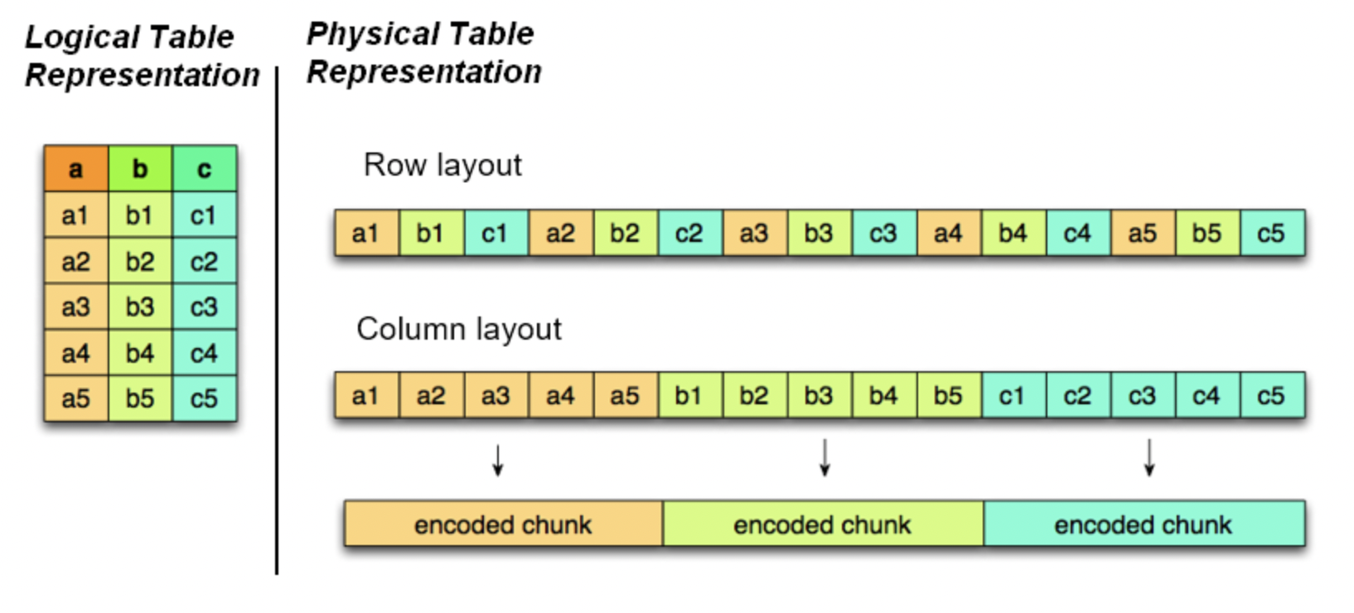
列式存储特性-向量化操作简单（SIMD指令集）/缓存命中率高

Slide 9
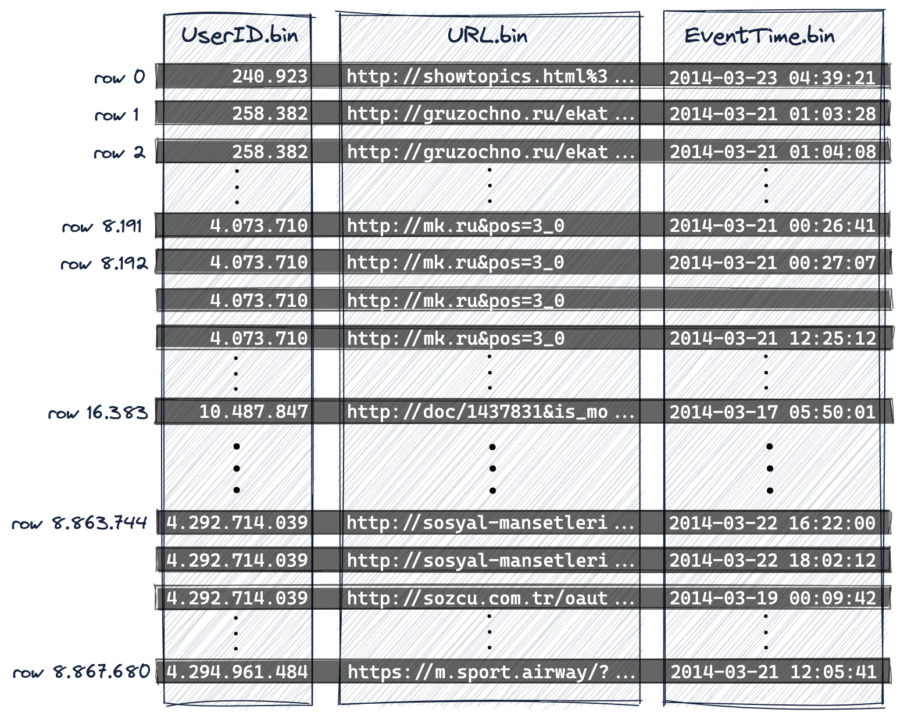
列式存储在磁盘上的文件

Slide 10
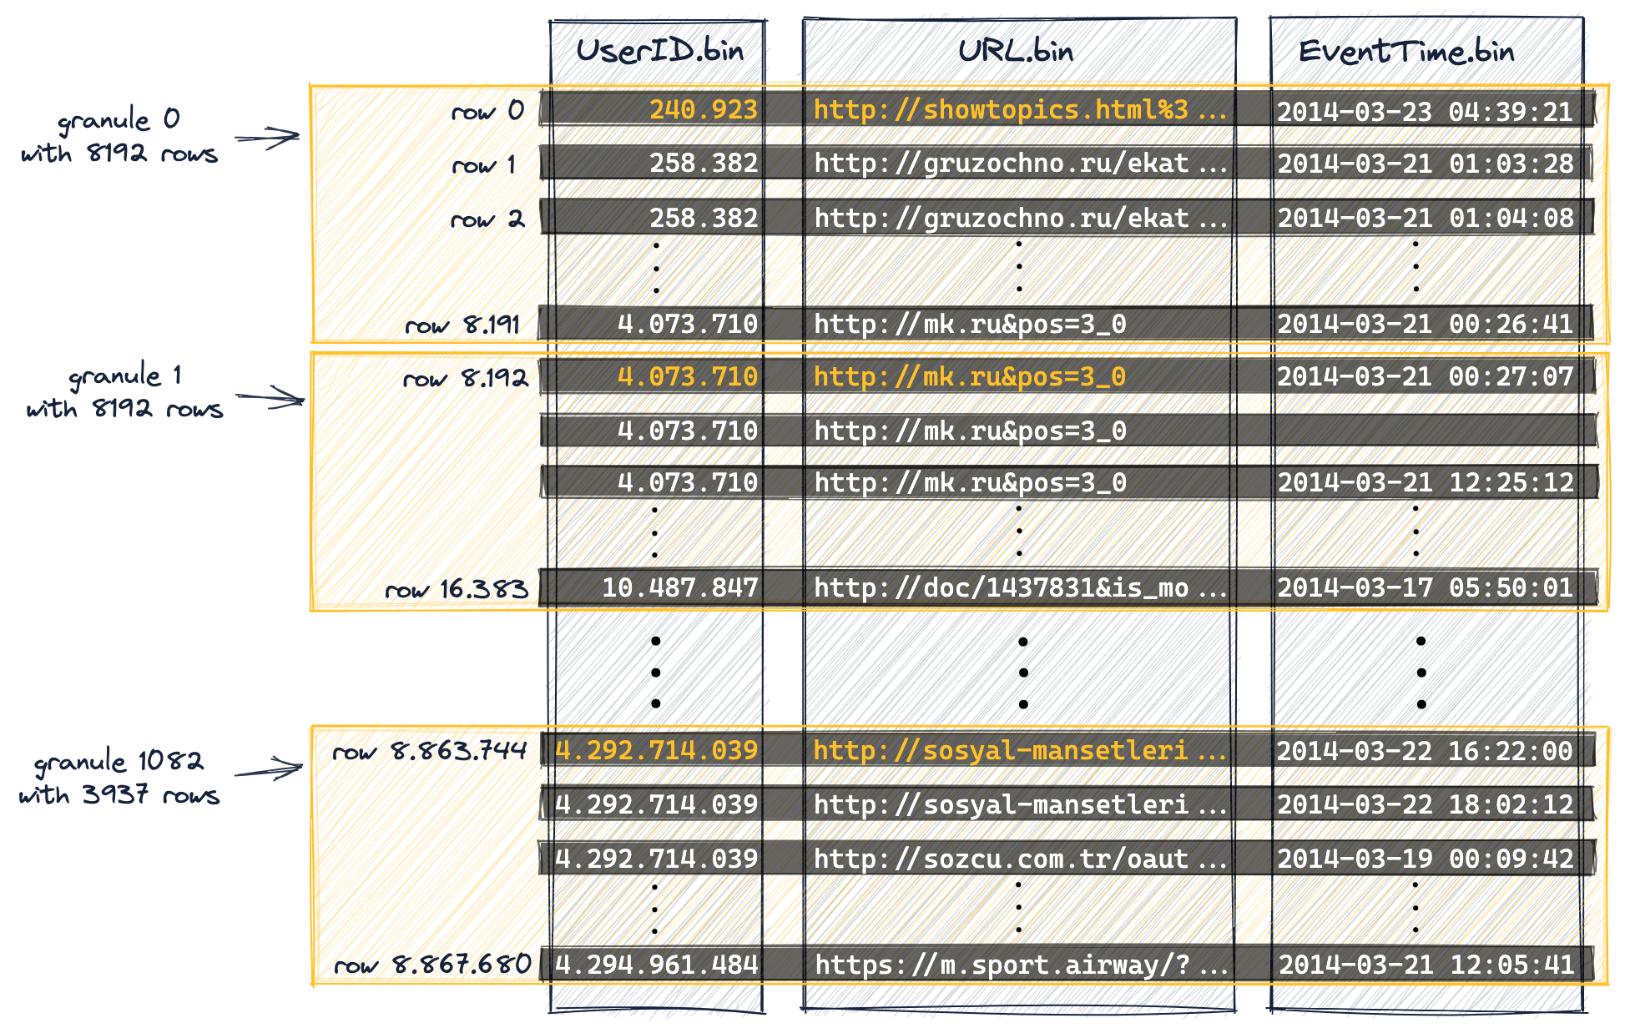
颗粒是最小的数据处理单位

Slide 11
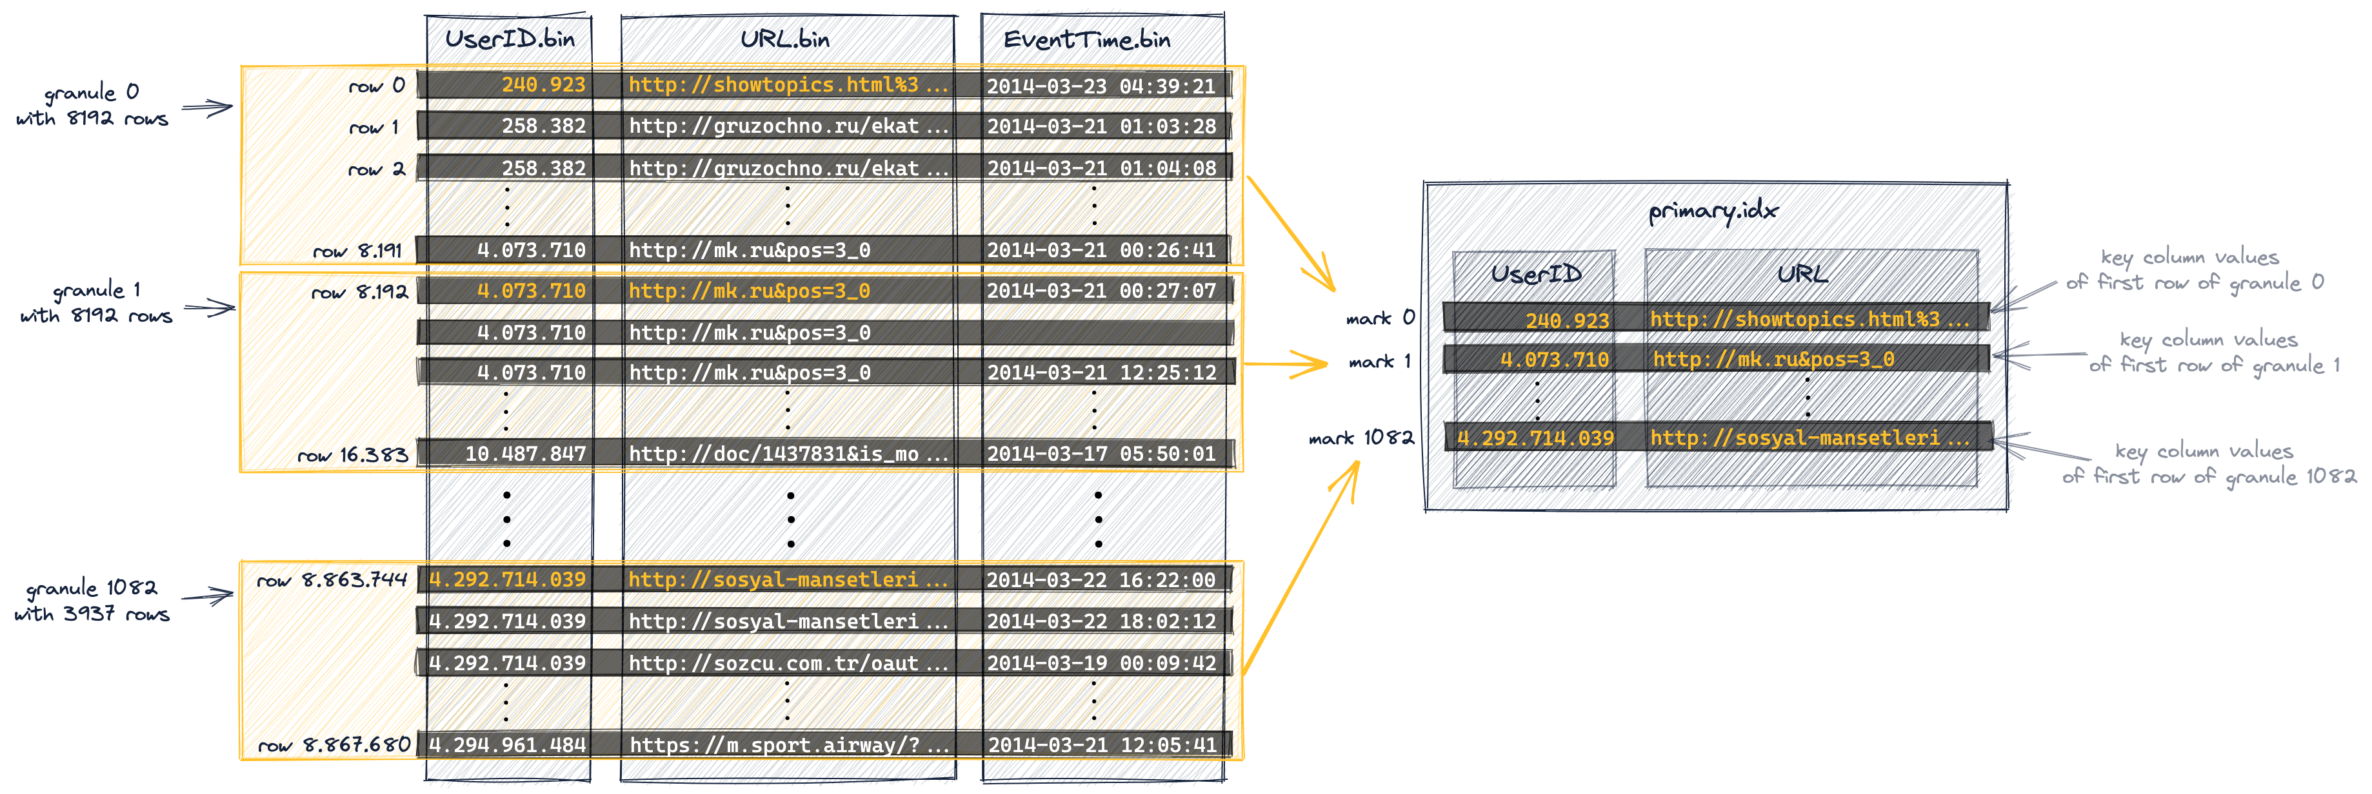
ClickHouse的主索引

Slide 12
ClickHouse的二级索引
Set索引
布隆过滤器索引

Slide 13
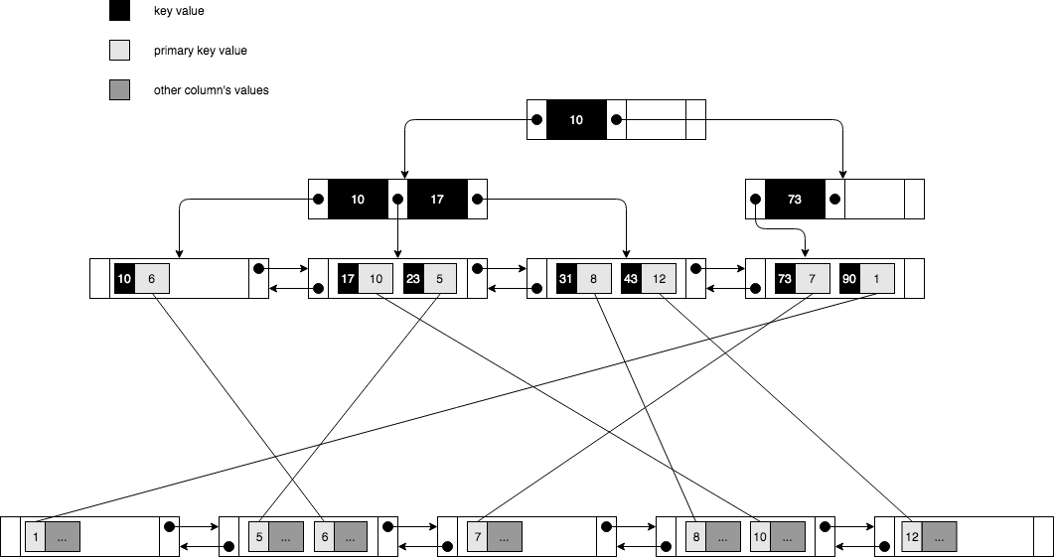
回顾下MySQL使用的二级索引
图片上半部分为二级索引的B+树
图片下半部分为聚簇索引的叶子节点（即主键与原始数据）

Slide 14
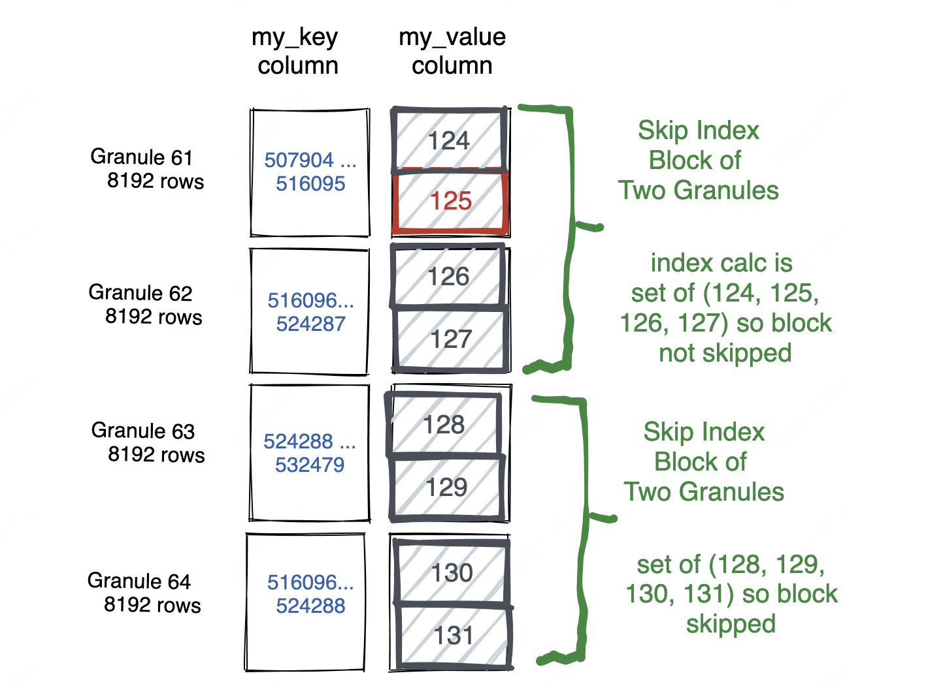
ClickHouse的二级索引-Set
SELECT * FROM table WHERE my_value IN (125, 700)；
图片为磁盘上的所有数据，不是Set索引
索引不对应特定行，而是指向某一个颗粒（Granule）

Slide 15
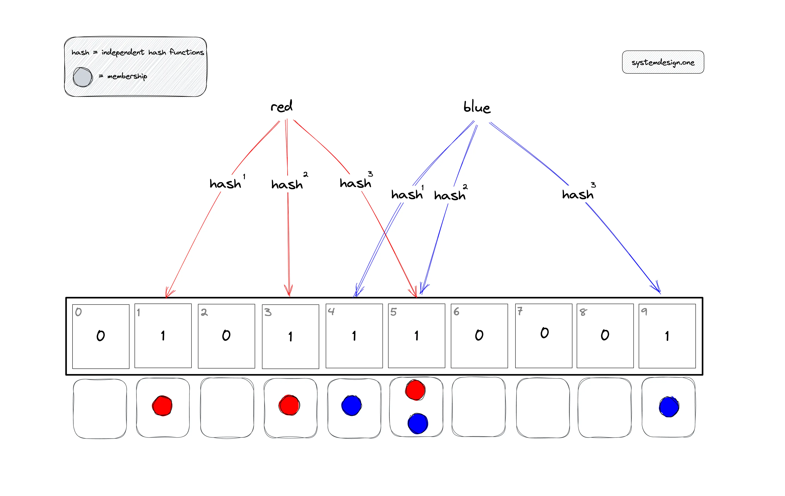
ClickHouse的二级索引-布隆过滤器
布隆过滤器的实现

Slide 16
是什么使ClickHouse脱颖而出
注重底层细节，自底向上设计
根据任务上下文，设计数据结构

Slide 17
例如：如何实现一个hash-map？
选什么哈希函数？
哈希碰撞？开放寻址 OR 链表法
内存的布局
两个单独存放键和值的数组 OR 一个存放键值对对象的数组
值存放的是对象还是原始值？
填充因子
如何删除数据？
位图快速探测、优化预取、批处理
什么是最好的？取决于你的场景

Slide 18
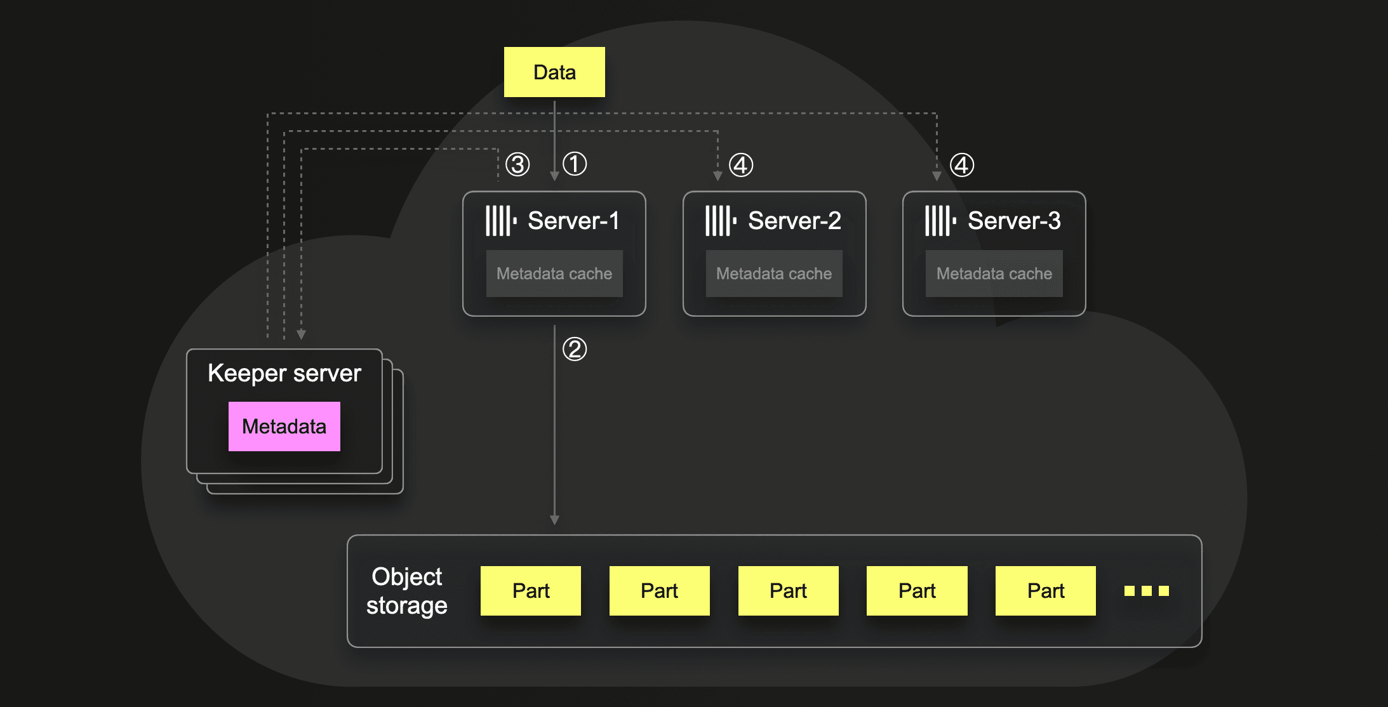
ClickHouse的架构

Slide 19
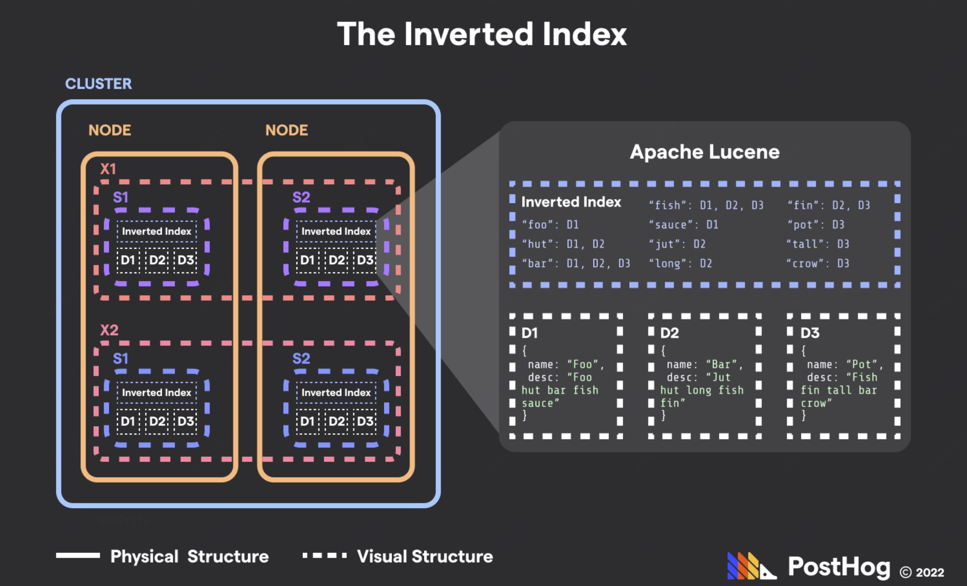
ClickHouse vs ES

Slide 20
参考文章
1. 列式存储 vs 行式存储：它们之间的本质区别在哪里？
https://developer.aliyun.com/article/792679
2. ClickHouse官方文档
https://clickhouse.com/docs/en/intro
3. 超级增强你的ClickHouse查询https://clickhouse.com/blog/clickhouse-faster-queries-with-projections-and-primary-indexes
4. ClickHouse压缩结构
https://clickhouse.com/blog/optimize-clickhouse-codecs-compression-schema
5. "Building for Fast" by Alexey Milovidov, Amsterdam, June 2022
https://www.youtube.com/watch?v=CAS2otEoerM&t=93s
6. The Secrets of ClickHouse Performance Optimizations at BDTC 2019
https://www.youtube.com/watch?v=ZOZQCQEtrz8&t=274s

